Slide 1
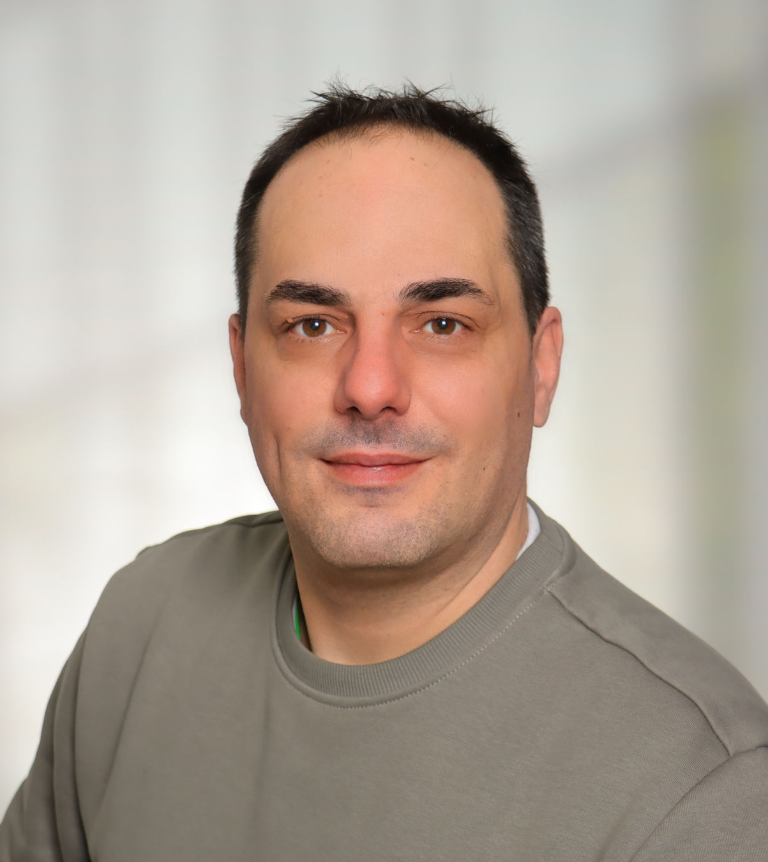
Präsentation
IHK-Winterprüfung 2025/2026
Sven Kanter
Anwendungsentwicklung
Umschulungskontext
6-monatiges Praktikum
Notes:
Begrüsung, Vorstellung, Einladen zur Presentation

Slide 2



Abschlussarbeit
ETL-Programm
Extrahieren
Transformieren
Laden
Notes:
Abschlussarbeit
ETL kurz beschreiben
JSON ansprechen und erläutern
JSON strukturiert

Slide 3
Inhalte dieser Präsentation
Projektumfeld
Projektbeschreibung
Durchführung
Qualitätskontrolle
Zukunftsausblick
Notes:
Kurzüberblick des Präsentationsablaufs

Slide 4
Projektumfeld

Slide 5

Praktikumsbetrieb
Standort Weinheim
Notes:
SPIE – der Mutterkonzern
Spei Rodias
Seit rund dreißig Jahren
Produkte und Dienstleistung in der Instandhaltungsbranche
Enterprise segment – EAM erklären
100 Mitarbeiter
Mehre Standorte im deutschsprachigen Raum

Slide 6
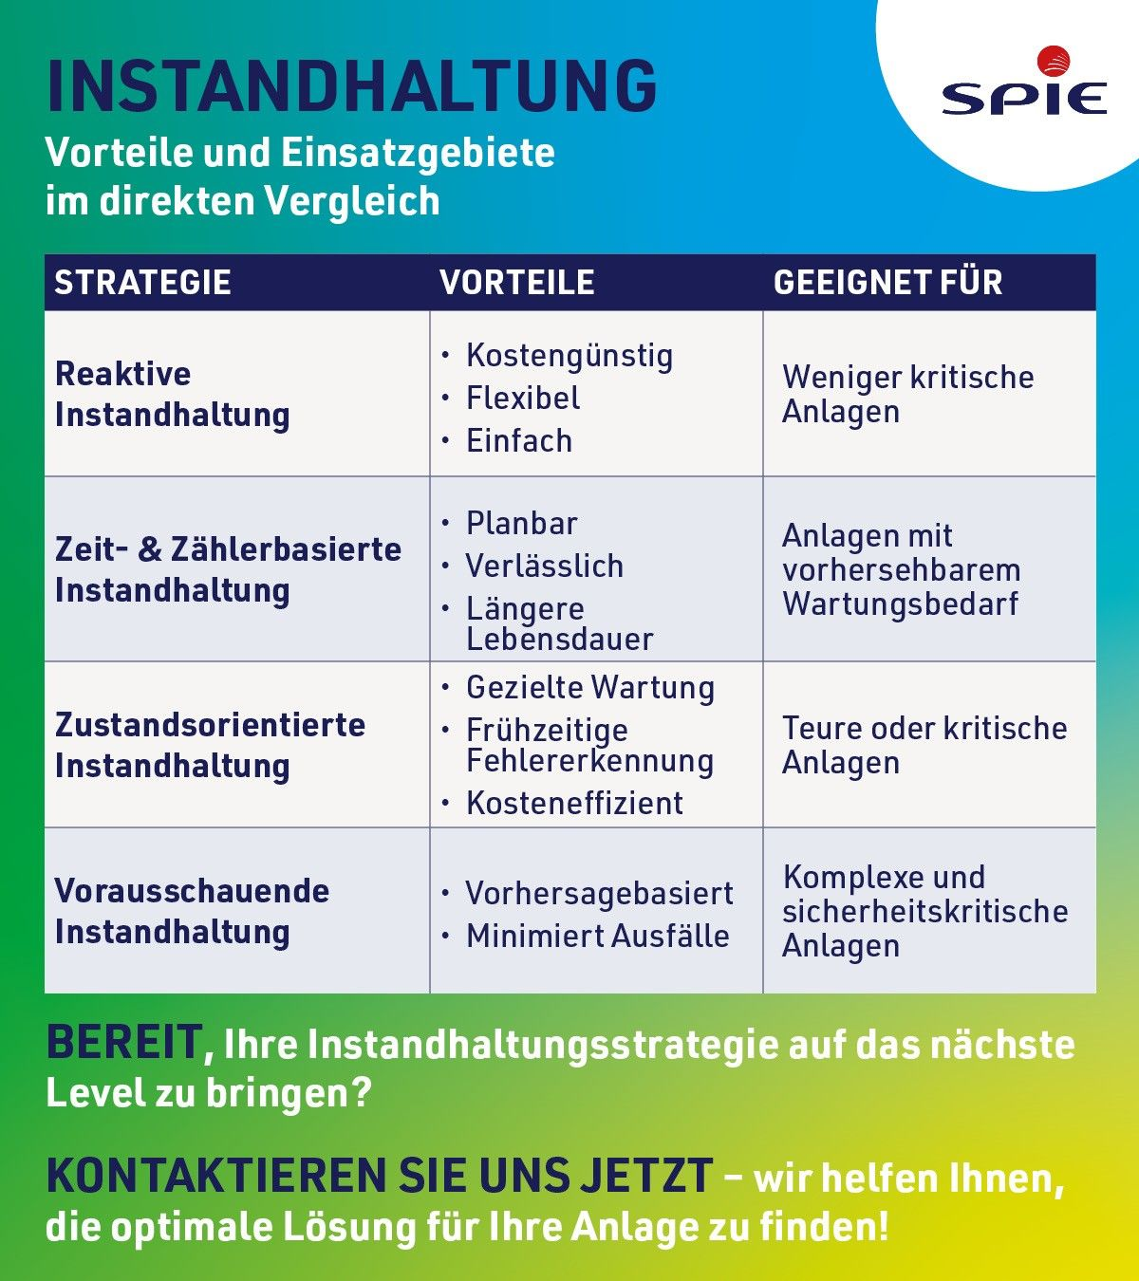
Notes:
Branchenüberblick
Softwaregestützte geplante Isntandhaltung

Slide 7
OpenTalos
Notes:
Opentalos Beschreiben
-Client-Server Applikation mit model-, Applikation- und Monitoring dienst
Framework und Platform zur geplanten Instandhaltung
- Zugriff auf Wartungsdatenbank verboten
[TODO]

Slide 8
Geschäftsprozesse und Versionierung
Gwf-Dateien
Notes:
Geschäftsprozesse und Versionierung

Slide 9
Projektbeschreibung
Notes:
00:55

Slide 10
Projektbegründung
Bisher nur händische Konvertierung durch abzeichnen der Ablaufpläne
Notes:
Geschäftsprozesse und Versionierung

Slide 11
Projektziele
Hauptziel „ auf Knopfdruck entsprechende BPMN XML Diagrammerstellung
Qualitätsziele
Notes:
Geschäftsprozesse und Versionierung

Slide 12
Entwurf
Einführung
Implementierung
Analyse
11
5
9

Slide 13

Projektkosten
Vorgang | Gesamtkosten
Entwicklungskosten | 1750,00 €
Fachgespräch | 315,00 €
Code-Review | 160,00 €
Abnahme | 80,00 €
Summe | 2.305,00 €
Notes:
Entwicklungskosten -> Ich

Slide 14
Einsparungen
Vorgang | Anzahl Vorgänge pro Quartal | Zeitersparnis pro Quartal
Routing anpassen | 8 | 280 Minuten
Routing nachvollziehen | 4 | 92 Minuten
Auswertung erstellen | 4 | - 12 Minuten
 | Zeiteinsparung pro Quartal | 360 Minuten

Slide 15
Amortisation

Slide 16
Durchführung
Dokument getriebenes Wasserfallprojekt
  Phase: 1
  Phase: 2
Notes:
Lastenheft erstellen
02:10

Slide 17
Phase 1
TODO
Notes:
Lastenheft erstellen
02:10

Slide 18
Implementierung
Dokument getriebenes Wasserfallprojekt
  Phase: 1
  Phase: 2
Notes:
Lastenheft erstellen
02:10

Slide 19

Notes:
140 bestehende Regeln extrahiert, abstrahiert und Grammatik erstellt

Slide 20
Regelwerk _NAME_
{
Unternehmen: _UNTERNEHMEN_
Stapelkategorie: _STAPELKATEGORIE_
Clearing: _CLEARINGZUWEISUNG_
Klammer _KLAMMERNAME_
{
_BEDINGUNGEN_
Regel _BESCHREIBUNG_ => _ZUWEISUNG_
{
_BEDINGUNGEN_
_WERTÄNDERUNG_
}
}
}
Container
Container für vererbte
Bedingungen
Regel

Slide 21
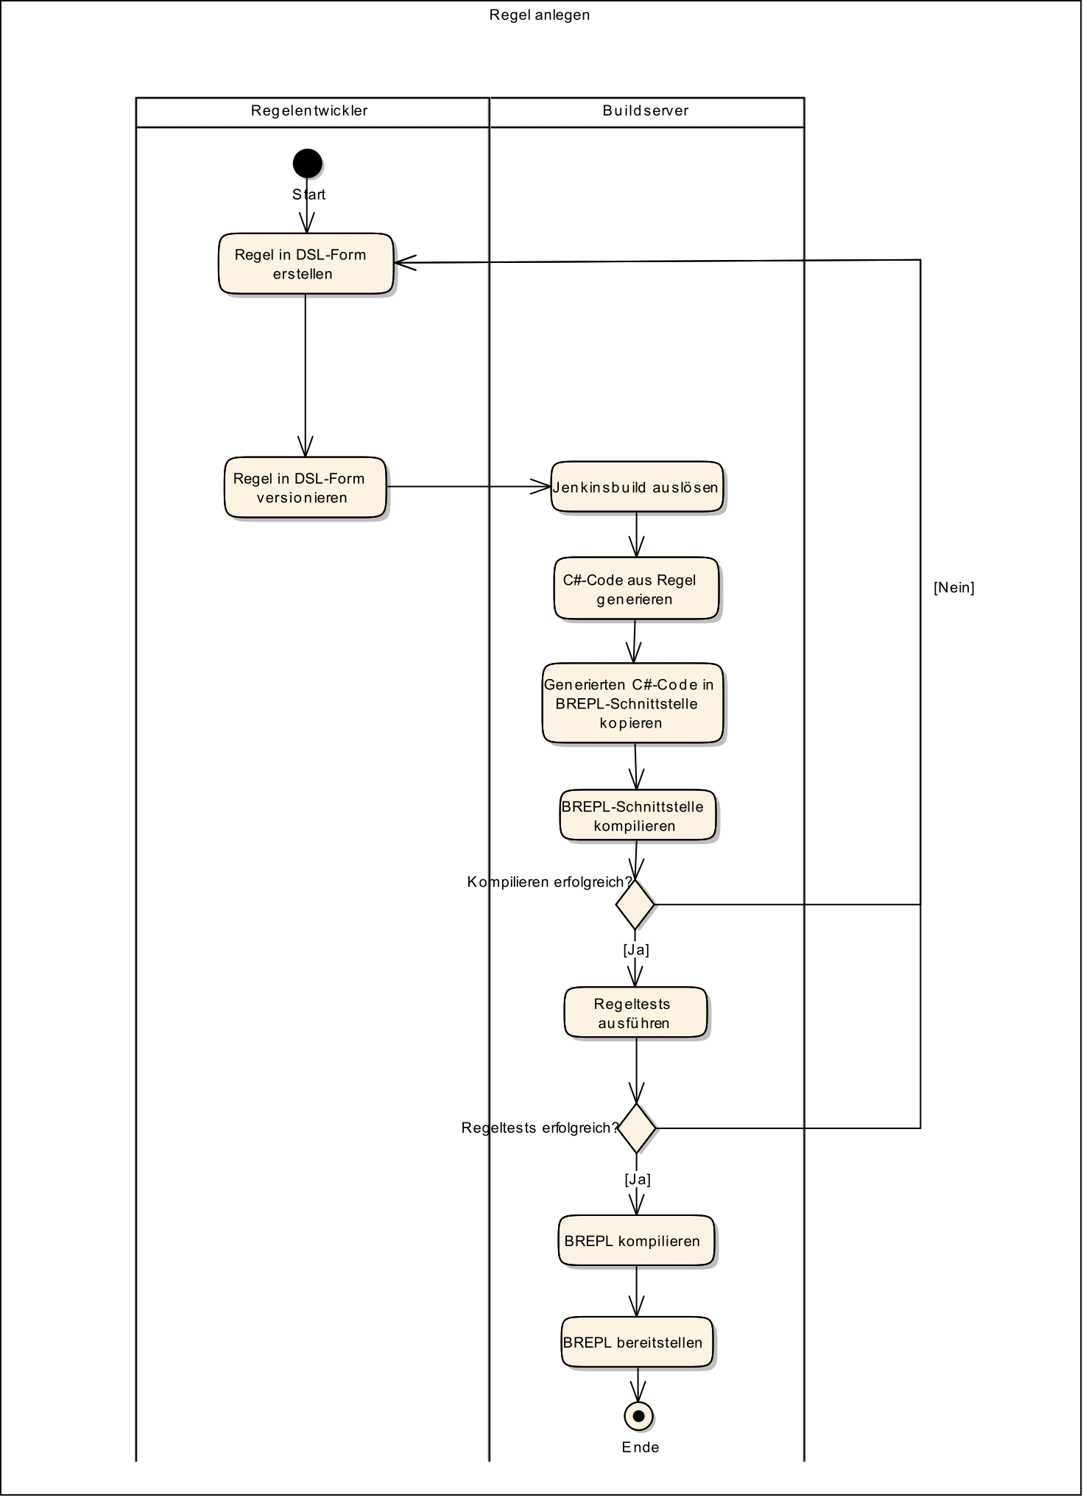
Notes:
Braucht man nicht sehen
CI
Swimlanes

Slide 22

Schnittstelle

Slide 23
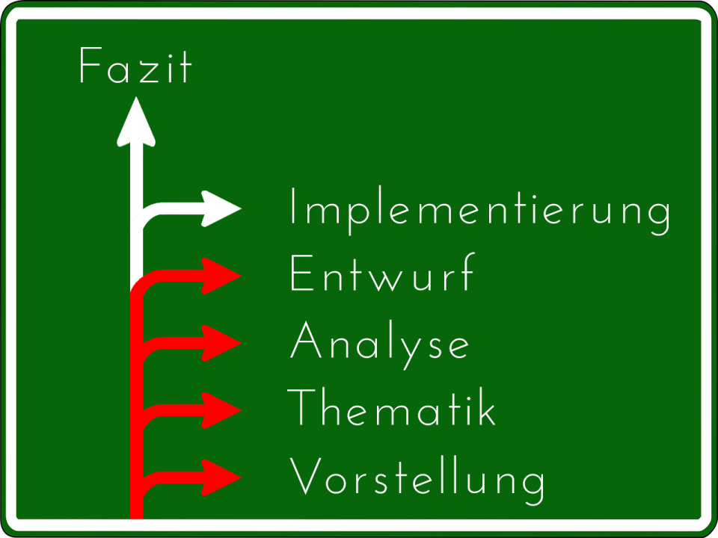

Notes:
Frameworks nennen!
09:05

Slide 24
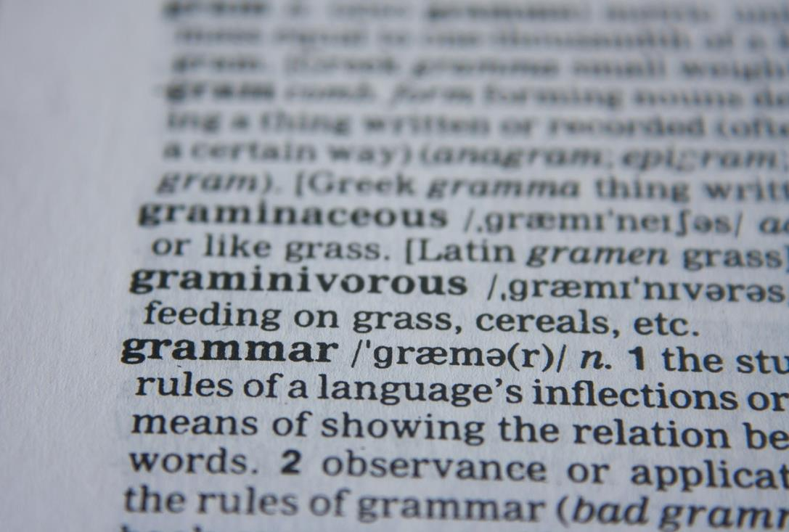
Notes:
Xtext

Slide 25

Regelwerk:
'Regelwerk' name=ID
'{'
'Unternehmen:' unternehmen=Unternehmen
'Stapelkategorie:' stapelkategorie=Stapelkategorie
'Clearing:' clearingzuweisung=STRING
regelwerkElemente+=RegelwerkElement*
'}';
Notes:
Oberste Element
Hochkomma Schlüsselwörter
Zuweisungen = Attribute wohinter andere Elemente hängen

Slide 26
if (beschlagwortung.DokumentenKlasse.Equals("ABRECH") &&
beschlagwortung.DokumentnTyp.Equals("RECHNUNG")) {
foreach (var gruppe in this.gruppen) {
if (HatPamSperreBeiGruppe(vorgang.Status, gruppe)) {
zuweisung = new ZuweisungGruppe("PAM-GP_{0}“+gruppe))
}
}
}
if (vorgang.BasisKennzeichen.Equals(Versis.KENNZEICHEN_BASISTARIF)) {
zuweisung = new ZuweisungBenutzer(„MUSTERMANN");
}
if (vorgang.BasisKennzeichen.Equals(Versis.KENNZEICHEN_STANDARDTARIF)) {
var name = vorgang.Name;
if (NameIstImBereich(name, 'A', 'M')) {
zuweisung = new ZuweisungBenutzer(„MUSTERFRAU");
}
if (Name.IstImBereich(name, 'N', 'Z')) {
zuweisung = new ZuweisungBenutzer(„MUSTERMANN");
}
}
zuweisung = null;

Slide 27
Klammer "Kennzeichen Standardtarif"
{
BasisKennzeichen = "S"
Regel "Name A bis M" => Benutzer „Musterfrau"
{
Name zwischen "A" und "M"
}
Regel "Name N bis Z" => Benutzer „Mustermann"
{
Name zwischen "N" und "Z"
}
}
Regel "Pam-Sperre Gruppe TA" => Gruppe „Mustergruppe"
{
DokumentenKlasse = "ABRECH"
DokumentenTyp = "RECHNUNG"
HatPamSperreBeiGruppe "TA"
}
Regel "Pam-Sperre Gruppe Pflege" => Gruppe „Andere Gruppe"
{
DokumentenKlasse = "ABRECH"
DokumentenTyp = "RECHNUNG"
HatPamSperreBeiGruppe "Pflege"
}
Regel "Kennzeichen Basistarif" => Benutzer „Mustermann"
{
BasisKennzeichen = "B"
}
Klammer "Kennzeichen Standardtarif"
{
BasisKennzeichen = "S"
Regel "Name A bis M" => Benutzer „Musterfrau"
{
Name zwischen "A" und "M"
}
Regel "Name N bis Z" => Benutzer „Mustermann"
{
Name zwischen "N" und "Z"
}
}
Notes:
Hab ich gemacht
Fachbereich kann verstehen

Slide 28
Klammer "Kennzeichen Standardtarif"
{
BasisKennzeichen = "S"
Regel "Name A bis M" => Benutzer „Musterfrau"
{
Name zwischen "A" und "M"
}
Regel "Name N bis Z" => Benutzer „Mustermann"
{
Name zwischen "N" und "Z"
}
}
Notes:
Pur DSL

Slide 29
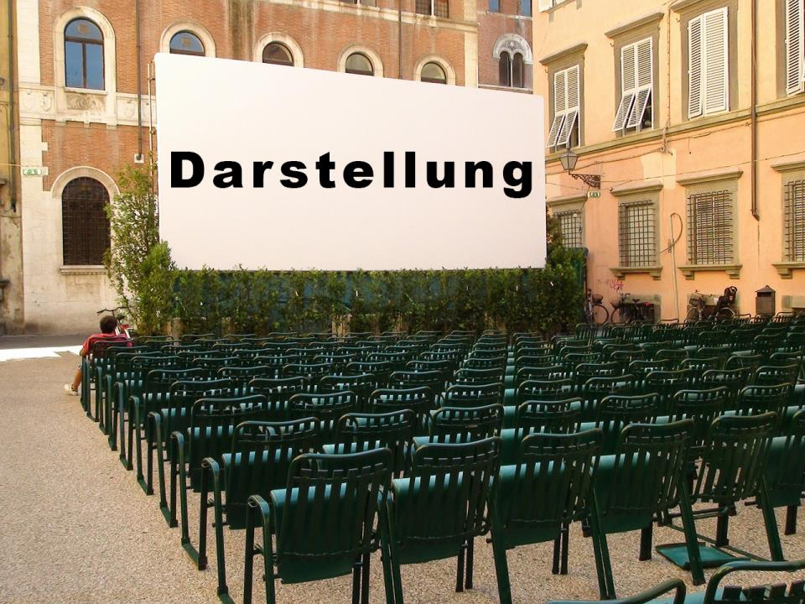
Darstellung
Notes:
Darstellung und Entwicklung der DSL

Slide 30




Darstellung
Notes:
Codeformatierung
Templates

Slide 31
Notes:
Ich habe gemacht!

Slide 32
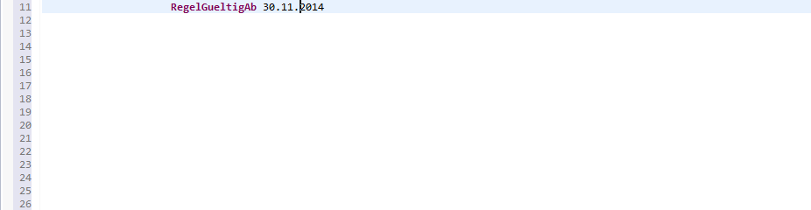
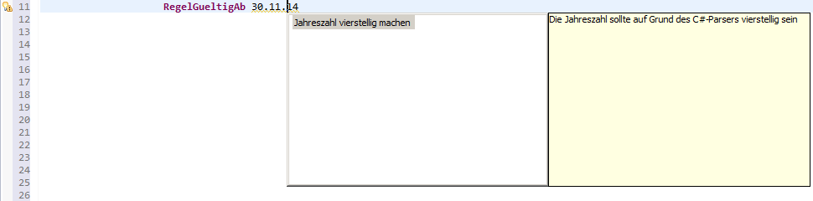

Slide 33
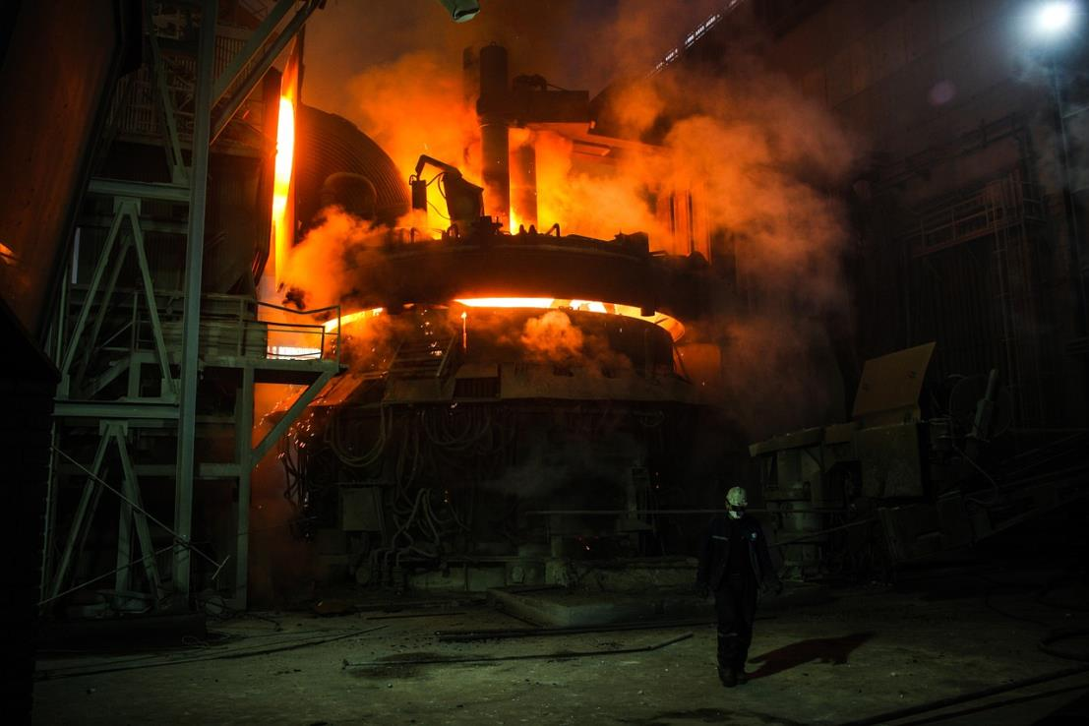
Codegenerator
Notes:
Herz des Projektes
DSL eingießen
C# erhalten
In Xtend programmiert

Slide 34

Regel "Pam-Sperre Gruppe TA" => Gruppe „Mustergruppe"
{
DokumentenKlasse = "ABRECH"
DokumentenTyp = "RECHNUNG"
HatPamSperreBeiGruppe "TA"
}
Regel "Pam-Sperre Gruppe Pflege" => Gruppe „Andere Gruppe"
{
DokumentenKlasse = "ABRECH"
DokumentenTyp = "RECHNUNG"
HatPamSperreBeiGruppe "Pflege"
}
Regel "Kennzeichen Basistarif" => Benutzer „Mustermann"
{
BasisKennzeichen = "B"
}
Klammer "Kennzeichen Standardtarif"
{
BasisKennzeichen = "S"
Regel "Name A bis M" => Benutzer „Musterfrau"
{
Name zwischen "A" und "M"
}
Regel "Name N bis Z" => Benutzer „Mustermann"
{
Name zwischen "N" und "Z"
}
}
Regel1.cs
Regel2.cs
Regel3.cs
Regel4.cs
Regel5.cs
Notes:
5 Regeln =5 Dateien
Priorisierung

Slide 35
Qualitätskontrolle
Notes:
!AUSSCHNITT!
CRUD
Versionieren

Slide 36

Notes:
Generierte Unittests, Doku

Slide 37

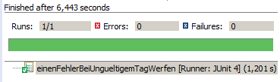
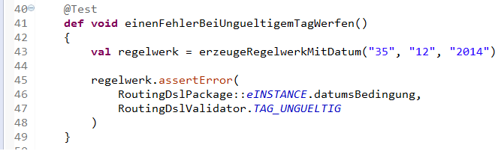
Notes:
!TDD!

Slide 38
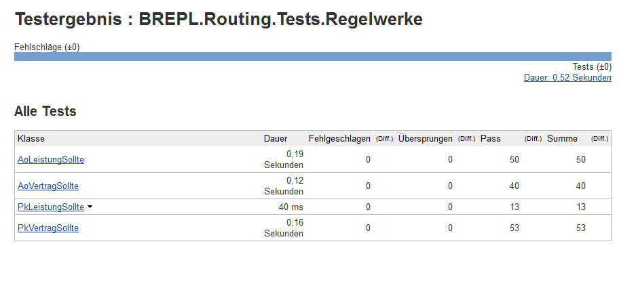
Generierte Unittests

Slide 39
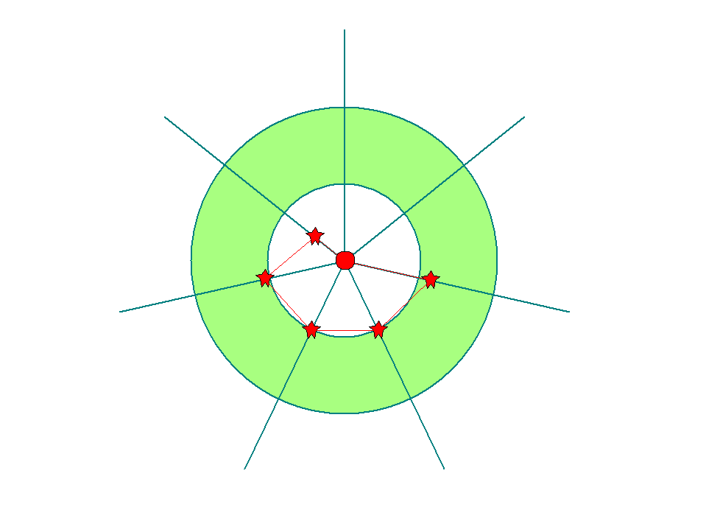
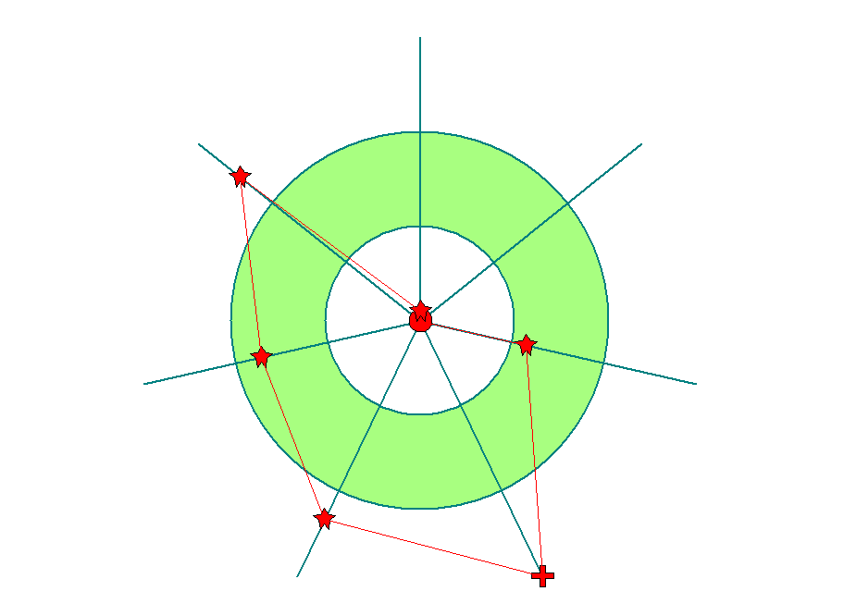
% Kommentare
Durchschnittliche Komplexität
% Durchschnittliche Kommentare
Durchschnittliche Tiefe
Methoden pro Klasse
Maximale Tiefe
3
7
Maximale Komplexität
35
2

Slide 40
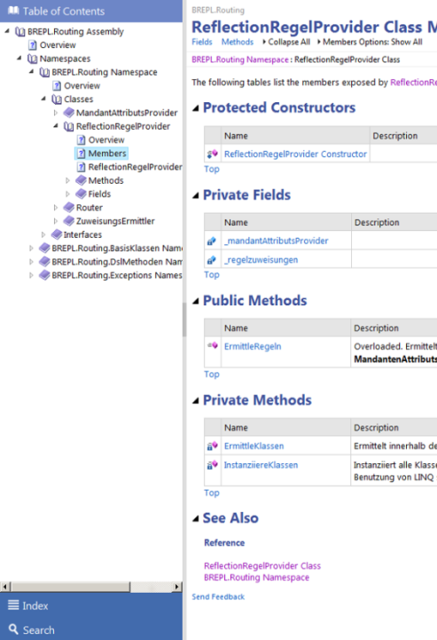
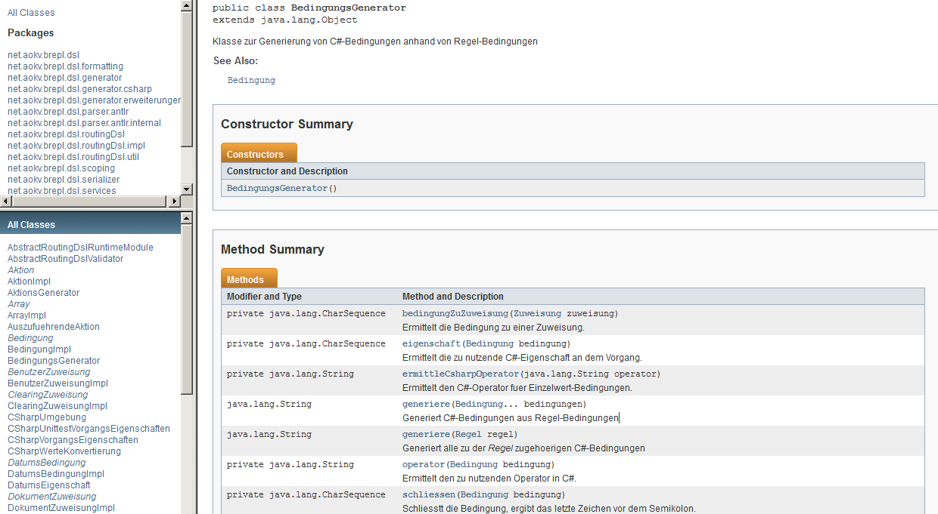

Slide 41
Zukunftsausblick
Notes:
!AUSSCHNITT!
CRUD
Versionieren

Slide 42

Zielerreichung
Notes:
Ziel erreicht?
Produktion

Slide 43


